Slide 1

EL DERECHO
Asignatura: Derecho
Tema: Origen e importancia del Derecho
Docente: Lic. Abigail Curiel Moya
Campus: Multiversidad Latinoamericanam Mexicali Centro

Slide 2
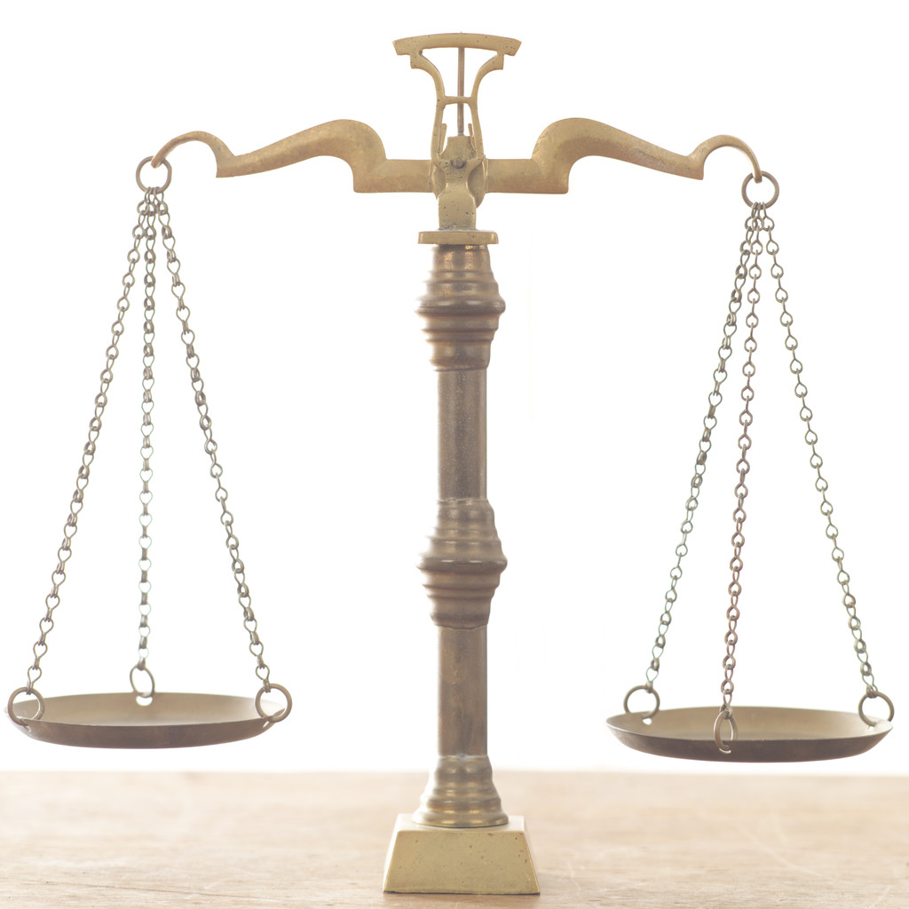
Justificación
Se le proyecta una presentación del tema con dibujos que llamen la atención y tratando de aportar datos importantes y relevante de el tema que se esta viendo.

Slide 3
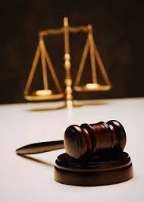
Origen e Importancia del Derecho
CONCEPTOS

Slide 4
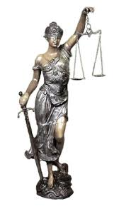
CONCEPTO DE DERECHO
La palabra proviene del vocablo latino directum, que significa no apartarse del buen camino, seguir el sendero señalado por la ley, lo que se dirige o es bien dirigido. En general se entiendo por Derecho, conjunto de normas jurídicas, creadas por el estado para regular la conducta externa de los hombres y en caso de incumplimiento esta prevista de una sanción judicial.
.

Slide 5

¿Qué es el Derecho?
“El Derecho es el conjunto de normas que imponen deberes y normas que confieren facultades, que establecen las bases de convivencia social y cuyo fin es dotar a todos los miembros de la sociedad de los mínimos de seguridad, certeza, igualdad, libertad y justicia”.

Slide 6
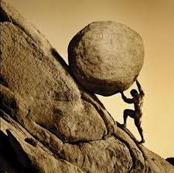
Teorías Voluntaristas
Sostienen que el derecho nace de la voluntad bien sea de DIOS o la Divinidad, bien sea del propio hombre.
La voluntad se convierte, pues, en principal autora de la creación del derecho.

Slide 7
Las Teorías Teológicas.
Nos enseñan que el derecho, aun confundido con la normatividad moral, proviene de la divinidad, de Dios, de su enorme poder, de su razón que todo lo comprende o dispone, y que el hombre lo ha conocido por medio de la REVELACION, como por ejemplo ha sucedido con HAMMURABI y su dios SHAMASH, con Mahoma y Alá, etc.
En nuestra tradición Cristiana también se enseña como Moisés recibe la Ley del propio JEHOVA, en uno de los pasajes más bellos de la santa Biblia: "Yahveh descendió sobre el monte Sinaí, sobre la cima de la montaña, y como llamase Yahveh a Moisés hacia la cumbre del monte, Moisés subió... Entonces Yahveh pronunció todas estas palabras a saber: `Yo soy Yahveh, tu Dios, que te ha sacado del país de Egipto, de la casa de los esclavos: no tendrás otros dioses diferentes a mí.

Slide 8
Las Teorías Contractualitas
La existencia del hombre dentro de una sociedad. Al principio el hombre vivía en estado natural, en completa libertad, gozando de las ventajas que le daba la naturaleza. La propiedad privada rompe esta armonía y la dominación de unos hombres sobre otros completa el presupuesto de la crisis.

Slide 9
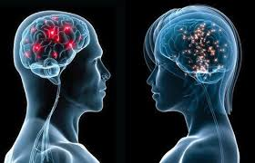
Teorías No Voluntaristas.
Sostienen que el derecho se ha creado de forma natural y espontanea, pues sin él no sería posible la convivencia pacífica. No hay, para esta concepción, intervención de la voluntad del hombre ni de la divinidad en el nacimiento del derecho.

Slide 10
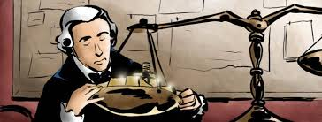
Escuela Histórica.
La historia del derecho y tradición jurídica jugaron su papel de primera línea. Se trataba, pues, de una reacción fuerte del nacionalismo, de lo concreto, de lo especial, de lo popular, de los social, si se quiere, contra lo racional, lo abstracto, lo ideal, lo genérico, lo académico y lo universal.

Slide 11
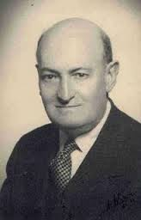
GUSTAVO HUGO (1764-1844).
Sostiene que el derecho se ha formado en escenarios diferentes al de la autoridad legislativa (Costumbre, Common Law y derecho pretoriano); que el derecho nace de la sociedad sin que medie contrato y sin que se imponga la voluntad divina, de manera parecida a lo que sucede con el lenguaje. Es decir, según la fórmula de Hugo, el derecho se crea lentamente, paulatinamente, a raíz de los propios problemas, de las propias necesidades y por supuesto de los propios usos del pueblo, que le van indicando a la gente como solucionar sus situaciones con un trasfondo claramente identificable con lo jurídico. El derecho se hace a sí mismo con la mano moldeadora del pueblo.

Slide 12
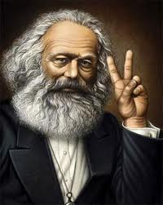
Escuela Sociológica
El derecho es un producto social o "la manifestación de la vida social". El derecho se manifestaba al principio mediante normas indiferenciadas de carácter moral, religiosas o sociales y su cumplimiento era asegurado por el mismo grupo social.
Posteriormente el derecho surgió espontáneamente y la costumbre fue su fuente primigenia única. Al derecho hay que estudiarlo desde el ángulo de fenómeno social, antes que desde cualquier otra perspectiva, tal como podríamos estudiar cualquier otro objeto de carácter natural físico. Desde esa postura el derecho adoptaría la forma de "ser" y no de "deber ser", como se le conoce por tradición.

Slide 13
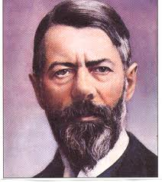
Emilio Durkheim
Sostiene, también, que el derecho es un producto social y que debe estudiarse siguiendo el método sociológico y con las siguiente pautas:
Debe ser observado como fenómeno social, independiente de la conciencia individual.
Las mismas ideas morales base del derecho son producto social.
La esencia de los fenómenos sociales es la solidaridad social o coacción que ejerce el grupo sobre las personas.
A cada clase o estado de solidaridad social corresponde un estado de derecho.
Las instituciones jurídicas son manifestaciones externas de la coacción social ejercida en cada grupo.

Slide 14
Bibliografía
Documento PDF Extraído de la pagina del el poder judicial.
http://www.poderjudicial-gto.gob.mx/pdfs/ifsp_conceptosjuridicosfundamentales-1.pdf

